Slide 1
Les classes: introduction
Mécanisme de classe en Python = minimum de syntaxe et de sémantique nouvelles
Mélange des mécanismes de classe de C++ et Modula-3
Modules Python ~ classes en Python
  pas de barrière absolue entre la définition et l’utilisateur
  politesse de l’utilisateur pour éviter l’effraction de la définition
Les caractéristiques les plus importantes des classes sont « pleinement » présentes
  le mécanisme d’héritage (simple ou multiple) permet la multiplicité des classes de base
  une classe dérivée peut surcharger n’importe quelle méthode de sa ou ses classes de base
  une méthode peut appeler une méthode de sa classe de base avec le même nom
  Les objets peuvent contenir un nombre arbitraire de données et de méthodes éventuellement « privées »

Slide 2
Les classes : introduction
Dans la terminologie du C++, tous les membres d’une classe (dont les données membres) sont publics, et toutes les méthodes sont virtuelles
Il n’y a pas de raccourcis pour faire référence aux membres de l’objet implicite à partir de ses méthodes (Modula-3) : une méthode est déclarée avec un premier argument explicite qui représente l’objet implicite (self)
En plus, comme en C++ mais contrairement à Modula-3, la plupart des opérateurs intégrés qui ont une syntaxe particulière (opérateurs arithmétiques, indiçage, etc.) peuvent être redéfinis pour des instances de classe
Comme en Smalltalk, les classes sont des objets, mais dans un sens plus large : en Python, tous les types de données sont des objets.
  Ceci fournit la sémantique pour l’importation et le renommage
  Mais comme en C++ et en Modula-3, les types intégrés ne peuvent pas être utilisés comme classes de base pour des extensions par l’utilisateur

Slide 3
Les classes : introduction
Piège terminologique pour les lecteurs familiers de l’orienté objet : le mot “objet” en Python ne veut pas forcément dire instance d’une classe
  Comme en C++ et Modula-3 et contrairement à Smalltalk, tous les types Python ne sont pas des classes
  Les types intégrés de base comme les entiers et les listes ne le sont pas, et même des types plus exotiques comme les fichiers ne le sont pas non plus.
Pourtant, tous les types en Python partagent un peu de sémantique commune, décrite au mieux par le mot objet
Des noms multiples (dans des portées multiples) peuvent être liés au même objet ⇒ type référence
  Cela s’appelle aliasing (?) dans d’autres langages
  alias ~ pointeurs à plusieurs points de vue
  Par exemple, lors d’un passage en paramètre d’un objet, seul un pointeur est recopié
  et si une fonction modifie un objet reçu en argument, l’appelant verra la modification

Slide 4
Les classes: les premiers pas
Définir une classe = placer un autre espace de noms dans la portée locale
  l’ensemble des attributs d’un objet constituent cet espace de noms
Une définition simple de classe:
    class NomClasse:
      <instruction-1>
      .
      .
      .
      <instruction-N>
Les instructions définissent les attributs de la classe :
  définitions de fonctions
  définitions de variables par affectation
  …
Les fonctions peuvent faire référence à des noms globaux
  La portée globale associée à une fonction est celle du module qui contient la définition de la classe
  La classe qui contient la méthode étant elle-même définie dans cette portée globale
Les définitions de classe, comme les définitions de fonction (instructions def) doivent être exécutées pour entrer en effet ⇒ une définition de classe peut être placée dans une branche d’une instruction if, ou à l’intérieur d’une fonction
Lorsque la définition de la classe est achevée de façon normale, un objet classe est créé
La portée locale d’origine (celle en cours avant le début de la définition de classe) est réinstallée, et l’objet classe est lié ici au nom donné dans l’en-tête de la définition de classe (NomClasse dans l’exemple)
class MaClasse:
"Une classe simple pour exemple’’
i = 12345
def f(x):
return ’bonjour’

Slide 5
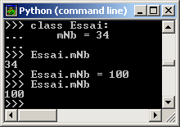
Les classes: la référentiation
Deux sortes d’opérations sur les objets classe :
  la référenciation des attributs
  l’instanciation
Les références aux attributs utilisent la syntaxe standard utilisée pour toutes les références d’attribut en Python : obj.nom.
Les noms d’attribut valides sont ceux qui étaient dans l’espace de noms de la classe quand l’objet classe a été créé.
Exemple:
    class MaClasse:
      "Une classe simple pour exemple’’
      i = 12345
      def f(x):
        return ’bonjour’
  MaClasse.i et MaClasse.f sont des références
  d’attribut valides, qui renvoient un entier et un
  objet fonction, respectivement.
  On peut affecter une valeur aux attributs de classe,
  donc vous pouvez changer la valeur de MaClasse.i par
  affectation.
  doc est un attribut valide, en lecture exclusive, qui renvoie la docstring correspondant à la classe : "Une classe simple pour exemple".

Slide 6
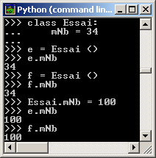
Les classes: instanciation
Instantiation de classe
= notation d’appel de fonction
Faire comme si l’objet classe était une fonction sans paramètres qui renvoie une instance nouvelle de la classe
Par exemple, (avec la classe précédente) :
  x = MaClasse()
Une nouvelle instance de la classe est créée et affectée à la variable locale x
L’opération d’instanciation crée un
objet vide
Attention au lien entre les attributs
de classe et les instances
  Attributs de classe
  ~ données membres static du C++

Slide 7
Les classes: les objets : les données attributs
Les données attributs (data attributes) correspondent aux “variables d’instance” (instance variables) en Smalltalk, et aux “données membres” (data members) en C++.
Elles n’ont pas besoin d’être déclarées ; comme les variables locales, elles apparaissent lorsqu’on leur affecte une valeur pour la première fois.
Par exemple, si x est l’instance de MaClasse créée précédemment, le morceau de code suivant affichera la valeur 16, sans laisser de trace :
    x.compteur = 1
    while x.compteur < 10:
    x.compteur = x.compteur * 2
    print x.compteur
    del x.compteur

Slide 8
Les classes: les objets : les méthodes
Les méthodes (methods) sont des fonctions qui “appartiennent” à un objet
Par définition, tous les attributs d’une classe qui sont des fonctions (définies par l’utilisateur) définissent des méthodes correspondantes pour les instances
x.f n’est pas la même chose que MaClasse.f — c’est un objet méthode (method object), et non pas un objet fonction
Attention:
  une seule méthode de même nom par classe
  le terme méthode n’est pas exclusif aux instances de classe; d’autres types d’objet peuvent avoir des méthodes, par exemple les objets liste ont des méthodes appelées append, insert, remove, sort, etc.

Slide 9
Les classes: les objets : les méthodes
class MaClasse:
"Une classe simple pour exemple’’
i = 12345
def f(self):
return ’bonjour’
Tout comme les fonctions, une méthode
peut être appelée de façon directe
x.f()
Ou manipulée comme un autre objet et appelée de façon indirecte:
      xf = x.f
      while 1:
      print xf()
L’appel d’une méthode dans le détail:
  x.f() a été appelée sans argument ci-dessus, alors que sa définition de fonction en spécifiait un
  Pour les méthodes, l’objet implicite est toujours passé comme premier argument à la fonction
  x.f() ⇔ MaClasse.f(x)
Convention:
  le premier argument d’une méthode est appelé self
  Ce n’est qu’une convention : le mot self n’a absolument aucun sens spécial pour Python
La notion de méthode static du C++ n’existe pas

Slide 10
Les classes: les objets : le constructeur
Créer les objets dans un état initial connu ⇒ méthode spéciale nommée init ()
      def __init__(self):
        self.donnee = []
Si une classe possède une méthode init (), l’instanciation de la classe appelle automatiquement init () pour la nouvelle instance de classe
Une instance nouvelle, initialisée, s’obtient toujours par :
      x = MaClasse()
La méthode init () peut avoir d’autres arguments
Les arguments fournis sont passés à init ()
    class Complexe:
      def __init__(self, partiereelle, partieimaginaire):
        self.r = partiereelle
      self.i = partieimaginaire
    x = Complexe(3.0,-4.5)
    x.r, x.i
    (3.0, -4.5)
Données attributs initialisées dans le constructeur = données attributs de l’instance (par opposition aux données attributs de la classe)

Slide 11
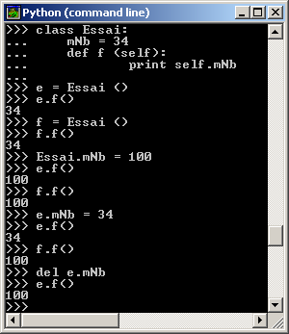
Les classes: les objets : les attributs
Attention au lien entre les attributs
de classe et les données attributs
Les attributs de classe sont
partagées
Mais une donnée attribut de
même nom occulte un attribut
de classe
… jusqu’à sa destruction !
Curieux: certaines instances
sont modifiées, pas d’autres !
Tout objet fonction qui est aussi
un attribut d’une classe définit une méthode pour les instances de cette classe

Slide 12
Les classes: les objets : les attributs
De même, les données attributs écrasent les méthodes de même nom
Attention aux conflits de noms accidentels ⇒ bogues difficiles à trouver
Utiliser une convention qui minimise les chances de conflit
  mettre en majuscules les noms des méthodes,
  préfixer les noms des données attributs (un simple tiret-bas, un m, etc.),
  etc.
Les clients peuvent rajouter des données attributs de leur cru à un objet instance sans affecter la validité des méthodes, pourvu que les conflits de noms soient évités
Curieux: toutes les instances n’ont pas forcément les mêmes attributs !

Slide 13
Les classes: les objets : les attributs
Les classes ne sont pas utilisables pour implémenter des types abstraits purs.
Il n’est pas nécessaire que la définition de la fonction soit textuellement comprise dans la définition de la classe
  affecter un objet fonction à une variable locale dans la classe marche aussi
Par exemple :
    # Fonction définie en dehors de la classe
    def f1(self, x, y):
    return min(x, x+y)
    class C:
      f = f1
      def g(self):
      return ’bonjour’
      h = g
  Maintenant, f, g et h sont tous trois des attributs de la classe C qui font référence à des objets fonctions, et par conséquent ils sont tous les trois des méthodes des instances de C
  h équivaut exactement à g
  Remarquez que cette pratique ne sert souvent qu’à embrouiller le lecteur du programme

Slide 14
Les classes: les objets : self
Il n’y a pas de raccourci pour faire référence aux attributs d’une instance
Les méthodes peuvent appeler d’autres méthodes ou faire référence aux attributs données de l’objet implicite en utilisant l’argument self
Mais l’usage de self est OBLIGATOIRE
Les méthodes peuvent appeler d’autres méthodes ou faire référence aux attributs données de l’objet implicite en utilisant l’argument self:
      class Sac:
      def __init__(self):
        self.donnee = []
        def vider(self):
        self.donnees = []
        def ajouter(self, x):
        self.donnees.append(x)
        def ajouterdoublon(self, x):
        self.ajouter(x)
        self.ajouter(x)

Slide 15
Les classes: les objets : l’accès privé
Python ne permet d’assurer le secret des données
  Tout est basé sur des conventions
  Les clients doivent utiliser les données attributs avec précaution
Un support limité pour des identificateurs privés dans une classe est fourni
Tout identificateur de la forme __spam (au moins deux tirets-bas au début, au plus un tiret-bas à la fin) est remplacé par _nomclasse__spam, où nomclasse est le nom de classe courant
Ce brouillage (mangling) est réalisé uniquement dans la classe indépendamment de la position syntaxique de l’identificateur, donc il peut être utilisé pour définir
  des variables de classe et d’instance privées
  des méthodes
  des globales
  et même pour enregistrer des variables d’instance privées de cette classe dans des instances d’autres classes.
Le nom brouillé peut être tronqué s’il dépasse 255 caractères.
En dehors des classes le brouillage n’a pas lieu.

Slide 16
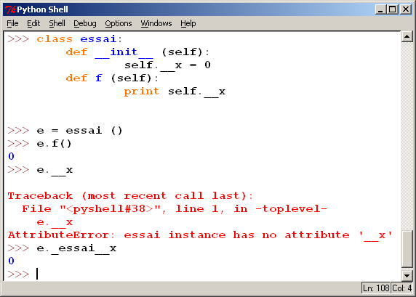
Les classes: les objets : l’accès privé
Exemple d’une donnée x privée:
Mais la sécurité n’est pas totale
  e._essai__x ... Pour le débogage en particulier

Slide 17
Les classes : les propriétés
Par l’exemple :
    class Complexe:
      def __init__(self, partiereelle, partieimaginaire):
        self._r = partiereelle
      self._i = partieimaginaire
      def _get_reel(self):
        return self._r
      def _set_reel(self, x):
        self._r = x
      reel = property (_get_reel, _set_reel)
    x = Complexe(3.0,-4.5)
    print (x.reel)
    x.reel = 4.0
property
  Methode_accesseur, methode_mutateur, methode_suppression, methode_aide

Slide 18
Les classes: la surcharge d’opérateurs
Des méthodes spéciales permettent de court-circuiter les opérations normales de Python
    class Complexe:
      def __init__(self, partiereelle, partieimaginaire):
        self.r = partiereelle
      self.i = partieimaginaire
      def __add__(self, other):
      r = self.r + other.r
      i = self.i + other.i
      return Complexe (r, i)
      def __repr__(self):
      if (self.i > 0)
      return "%d+%di" % (self.r, self.i)
      else if (self.i < 0)
      return "%d%di" % (self.r, self.i)
      else
      return "%d" % (self.r)
__add__ permet d'additionner des classes Complexe juste avec l'opérateur `+‘
      x = Complexe(3.0,-4.5)
      y = Complexe(1.0,-2.0)
      z = x + y
__repr__ permet lors de l'appel de la fonction print de renvoyer un formatage bien précis

Slide 19
Les classes: la surcharge d’opérateurs
Liste partielle des méthodes dites spéciales
http://rgruet.free.fr/PQR2.3.html#SpecialMethods
Méthodes | Surcharge | Appelée pour
__init__ | Constructeur | Création d'objet : Classe()
__del__ | Destructeur | Suppression d'objet
__add__ | Opérateur `+' | X+Y
__or__ | Opérateur 'l‘ (ou bit-à-bit) | X|Y
__repr__ | Affichage, conversions | print X, `X`
__call__ | Appels de fonctions | X()
__getattr__ | Qualification | X indéfini
__getitem__ | Indiçage | X[cle], boucles for, tests in
__setitem__ | Affectation par indice | X[cle] = valeur
__getslice__ | Découpage | X[bas:haut]
__len__ | Longueur | len(X), tests
__cmp__ | Comparaison | X =Y,X<Y
__radd__ | Opérateur '+' de côté droit | Non instance + X

Slide 20
Exercices
Définir une classe Fraction pour représenter les fractions a/b avec a entier signé et b > 0
Les fractions ne devront pas être simplifiées

Slide 21
Les classes: l’héritage simple
La syntaxe pour définir une classe dérivée ressemble à ceci :
    class NomClasseDerivee(NomClasseDeBase):
      <instruction-1>
      .
      .
      .
      <instruction-N>
L’exécution d’une définition de classe dérivée se déroule comme pour une classe de base.
Le nom NomClasseDeBase doit être défini dans une portée contenant la définition de la classe dérivée
A la place d’un nom de classe de base, une expression est acceptée
Ceci est utile lorsque la classe de base est définie dans un autre module, par exemple :
  class NomClasseDerivee(nommod.NomClasseDeBase):
Quand l’objet classe est construit, la classe de base est mémorisée.
Ceci est employé dans la résolution des références d’attribut : si l’attribut demandé n’est pas trouvé dans la classe, il est recherché dans la classe de base. Ceci est valable aussi bien pour les données que pour les méthodes
Cette règle est employée récursivement si la classe de base est elle-même dérivée depuis une autre classe

Slide 22
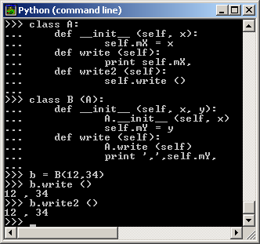
Les classes: l’héritage simple
Les classes dérivées peuvent redéfinir les méthodes de leurs classes de base.
La méthode d’une classe de base qui appelle une autre méthode définie dans la même classe de base peut ainsi appeler une méthode d’une classe dérivée qui l’a redéfinie
Pour les programmeurs C++ :
toutes les méthodes en Python
sont ”virtuelles” (comme JAVA !)
Moyen simple d’appeler une
méthode de la classe de base
  ‘Base. methode(self, arguments)’
  La classe de base soit être dans
  la portée globale
Il n’y a rien de spécial dans
l’instantiation d’une classe dérivée
  NomClasseDerivee() crée une
  nouvelle instance de la classe.
  Attention : l’appel au constructeur
  de la classe de base doit être fait
  manuellement !

Slide 23
Les classes: les exceptions
Les exceptions définies par l’utilisateur ne sont pas limitées à être des chaînes de caractères
Elles peuvent être aussi identifiées comme des classes
En utilisant ce mécanisme, on peut définir des hiérarchies extensibles d’exceptions
Il y a deux formes sémantiques valides pour l’instruction raise :
  raise Classe, instance
    instance doit être une instance de Classe ou d’une de ses classes dérivées
  raise instance
    raccourci pour raise instance.__class__, instance
    Le champ __class__ indique la classe d’appartenance de l’instance !
Une clause d’exception peut lister des classes et des chaînes de caractères
Une classe dans une clause d’exception est compatible avec une exception si celle ci est la même classe ou une classe qui en est dérivée

Slide 24
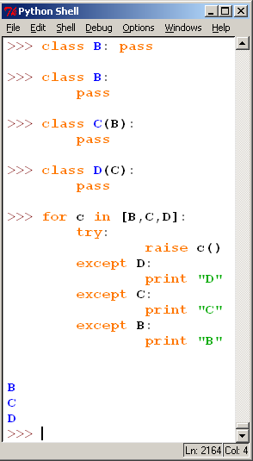
Les classes: les exceptions
Exemple:
Remarquez qu’une classe est bien un
objet à part entière
Remarquez que si les clauses d’exception
avaient été inversées (‘except B’ en premier),
le code aurait affiché B, B, B : la première
clause except qui convient est exécutée
Lorsqu’un message d’erreur est affiché pour
une exception non gérée qui est une classe,
le nom de la classe est affiché,
puis deux-points, un espace, et finalement,
l’instance convertie en chaîne de caractères
à travers la fonction intégrée str()

Slide 25
Les classes: l ’héritage multiple
Python supporte une forme limitée d’héritage multiple
Une définition de classe avec plusieurs classes de base ressemble à :
    class NomClasseDerivee(Base1, Base2, Base3):
      <instruction-1>
      .
      .
      <instruction-N>
Héritage multiple = règles de résolution des références aux attributs
La résolution se fait en profondeur d’abord, de gauche à droite
  Si un attribut n’est pas trouvé dans NomClasseDerivee
  Il est cherché dans Base1
  Puis (récursivement) dans les classes de base de Base1
  Seulement s’il n’y est pas trouvé, il est recherché dans Base2, et ainsi de suite
Utilisation banalisée de l’héritage multiple ⇒ cauchemar de maintenance ?
Python se base sur des conventions pour éviter les conflits de noms accidentels
Par exemple : classe dérivée de deux autres classes qui ont une même classe de base en commun
  L’instance aura une seule copie des “variables d’instance” ou des données attributs utilisés par la classe de base commune
  Mais il n’est pas clair que cette sémantique soit utile de quelque façon que ce soit

Slide 26
Exercice : les formes géométriques
Définir l’ensemble des classes permettant de manipuler des formes
  Sans affichage graphique
Une forme peut être
  Une forme simple, ie. Cercle, Rectangle, etc.
  Un groupe
    Un groupe est constitué de formes.
Les formes sont nommées
Les formes simples contiennent une couleur
Les actions appliquées à un groupe sont répercutées à l’ensemble du groupe

Slide 27
Exercice : Puissance 4
Définir l’ensemble des classes permettant de gérer une grille de Puissance 4
Implémenter l’ensemble des méthodes permettant d’y jouer
… de manière textuelle.

